Slide 1
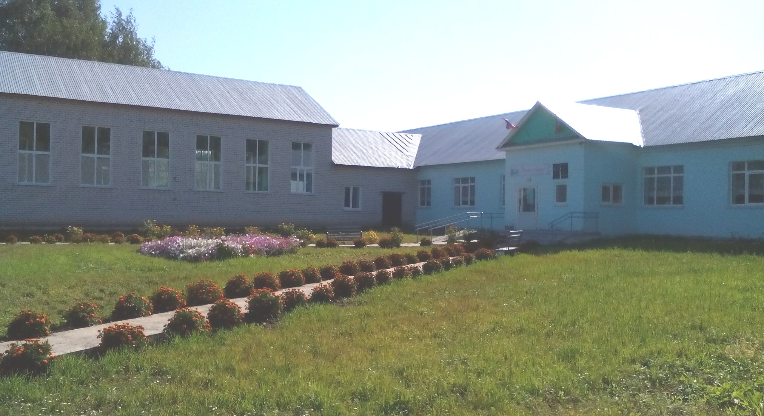
1933 – 34 нче елларда башлангыч мәктәп салына.
1938 нче елда ике катлы мәктәп төзелә.
1966 нчы елда яңа мәктәп сафка баса.
2007 нче елда мәктәптә төзекләндерү эшләре башкарылды. 2014 нче елда мәктәпкә капиталь ремонт ясалды.

Slide 2
2017-2018 уку елының статистик мәгълүматлары:
Барлык укучылар саны: 50
Кызлар : 29
Малайлар: 21
Класс—комплектлар: 9
Башлангычлар звеносы: 25 укучы
Урта звено: 25 укучы
Алдынгылар: 27
Күшәр төп мәктәбенең предметлар буенча нәтиҗәлелеге:

Slide 3
Мәктәп буенча соңгы 3 еллык күрсәткеч:
Күрсәткечләр | 2015/16 | 2016/17 | 2017/18
Укучылар саны | 56 | 54 | 50
1 сыйн. керүчеләр | 4 | 10 | 2
Чыг-ш сыйныф укуч. | 12 | 5 | 6
Күңгәр у.м. баручылар | 5 | 2 | 0
ССУЗ га керүчеләр | 7 | 3 | 6
Соңгы 3 елда мәктәп эшчәнлеге нәтиҗәләре:

Slide 4
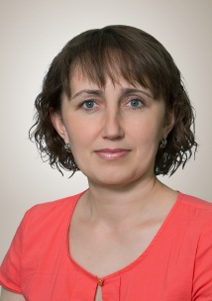
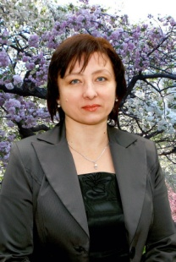
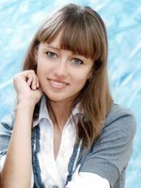
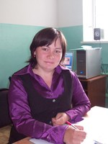
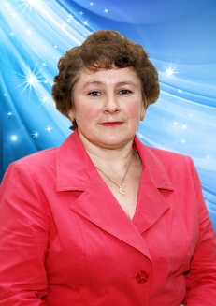
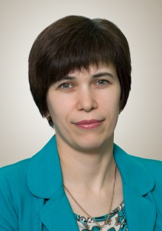
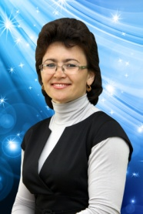
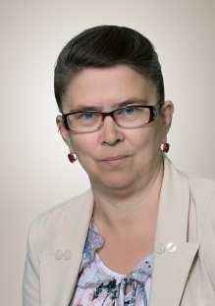
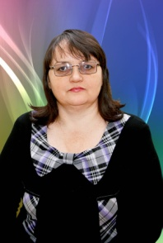
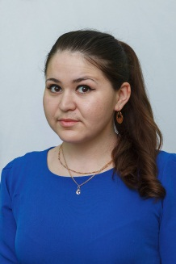
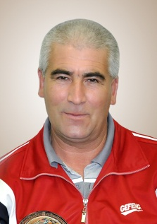
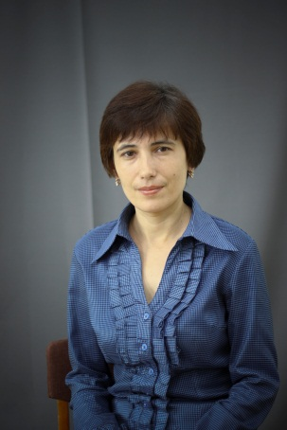
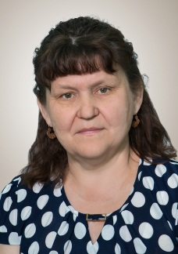
Безнең коллектив...
Мәктәптә барлыгы
13 укытучы белем бирә
Мәктәп директоры: Халикова Г.Д.
Уку-укыту эшләре буенча дир. урынбасары: Галиева З.И.
Тәрбия эшләре буенча дир. урынбасары:
Загрутдинова Е.П.
Башлангыч сыйныф укытучысы Шәрәфетдинова А.Ф.
Башлангыч сыйныф укытучысы Вәлиева Г.Р.
Рус теле һәм әдәбияты укытучысы Йосыпова Г.Г..
География, биология укытучысы Загидуллина З.Д..
Башл.ангыч сыйныф укытучысы Сәмигуллина Р.Х.
Башлангыч сыйныф укытучысы Сибагатова Э.Г.
Математика, информатика укытучысы Мухаметгалиева Э.Н.
Физкультура укытучысы Абдуллаҗанов Р.Г.
Тарих һәм җәмг. белеме укытучысы Сәфәрова З.Г.
Татар теле һәм әдәбияты укытучысы Сәмигуллина С.Ш.

Slide 5
Яшь буенча кадрлар составы:

Slide 6
Категорияләр буенча кадрлар составы:
Стаж буенча кадрлар составы:

Slide 7
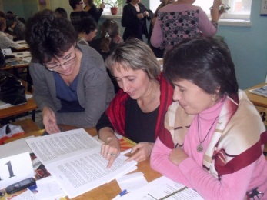
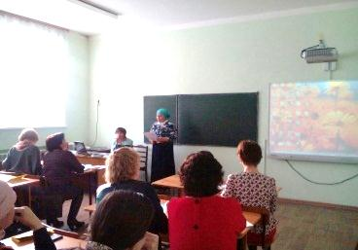
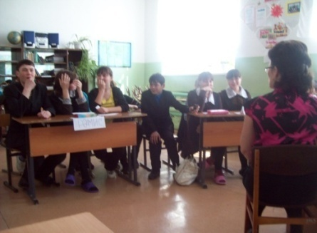
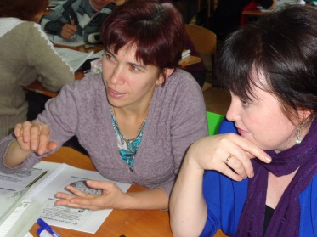

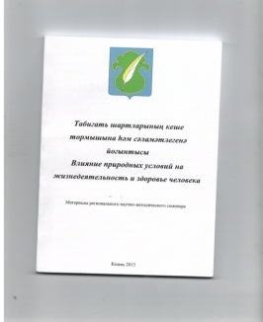
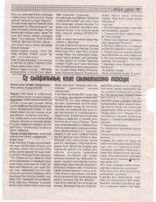
Мәктәпнең методик темасы:
“Яңа федераль белем бирү стандартлары шартларында
белем бирү эшчәнлегенә заманча якын килеп
белем һәм тәрбия бирүнең сыйфатын арттыру”
Бурычлар:
-үстерелешле укытуга нигезләнгән педагогик технологияләрне өйрәнү һәм гамәлгә кертү;
- яңа технологияләр кулланып, укучыларга төпле белем һәм тәрбия бирү, сәләтен һәм кызыксынуларын исәпкә алып, аларны тормышка әзерләү;
-укытучыларның фәнни-теоретик, методик әзерлек дәрәҗәсен һәм профессиональ осталыгын үстерү; иҗади эшләүче укытучыларның алдынгы тәҗрибәсен гомумиләштерү һәм тарату.

Slide 8
Төп дәүләт имтиханы нәтиҗәләре
2017-2018 уку елында төп дәүләт имтиханы нәтиҗәләре:
№ | Предметлар | Катнашучы саны | Экзамен нәтиҗәләре буенча |  | Еллык нәтиҗәләр буенча
 |  |  | % сыйфат | % өлгереш | % сыйфат | % өлгереш
1 | Русский язык | 6 | 50 | 100 | 50 | 100
2 | Математика | 6 | 50 | 100 | 33 | 100
3 | Биология | 4 | 25 | 100 | 50 | 100
4 | Җәмгыять белеме | 1 | 0 | 100 | 33 | 100
5 | Татар теле | 3 | 66,6 | 100 | 33 | 100
6 | Информатика | 4 | 75 | 100 | 33 | 100

Slide 9
Төп дәүләт имтиханы нәтиҗәләре
Төп дәүләт имтиханы нәтиҗәләре буенча 3 еллык күрсәткеч
Предметлар | 2015-2016 |  |  | 2016-2017 |  |  | 2017-2018
 | Мәктәп буенча | Район буенча | ТР буенча | Мәктәп буенча | Район буенча | ТР буенча | Мәктәп буенча | Район буенча | ТР буенча
Математика | 3,64 | 3,91 | 3,87 | 4,20 | 3,89 | 3,91 | 3,70 | 4,16
Русский язык | 3,91 | 4,04 | 4,07 | 4,40 | 4,13 | 4,10 | 3,80 | 4,42
Җәмгыять белеме | 3,70 | 3,37 | 3,38 | 3,80 | 3,60 | 3,50 | 3,00 | 3,64
Биология | 3,40 | 3,39 | 3,43 | 3,67 | 3,53 | 3,50 | 3,30 | 3,76
Физика | 4,00 | 3,81 | 3,48 | - | 4,30 | 3,50 | - | - | -
Инглиз теле | - | 5,00 | 4,17 | - | 4,50 | 4,40 | - | - | -
Химия | 2,83 | 3,60 | 3,86 | - | 4,40 | 4,30 | - | - | -
Тарих | - | - | - | 4,00 | 3,67 | 3,50 | - | - | -
Татар теле | - | - | - | 5,00 | 4,50 | 4,49 | 4,00 | 4,07
Информатика | - | - | - | - | - | - | 4,00 | 4,09

Slide 10

Бөтенроссия һәм республика укучылар олимпиадасы нәтиҗәләре
2017-2018 уку елында укучыларның Бөтенроссия һәм республика олимпиадаларының муниципаль этабында катнашу нәтиҗәләре
Укучының исеме, фамилиясе | Сыйныфы | Катнашкан предметы | Алган урыны | Укытучысы
Хәйруллина Ландыш | 4 | Рус теле | призер | Сәмигуллина Р.Х.
Хисамиева Сөмбел | 4 | Татар теле | призер | Сәмигуллина Р.Х.
Аскарова Динә | 8 | География | призер | Загидуллина З.Д.
 |  | Җәмгыять белеме | призер | Сафарова З.Г.
Сәмигуллина Гөлназ | 8 | Татарстан тарихы | призер | Сафарова З.Г.
Рәхимҗанова Нәзилә | 8 | Экология | призер | Загидуллина З.Д.
Соңгы 5 елда муниципаль этапта катнашу нәтиҗәләре

Slide 11
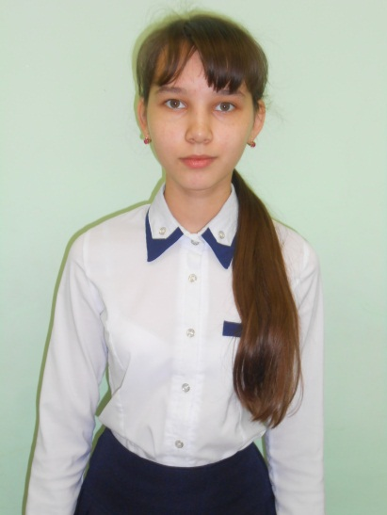
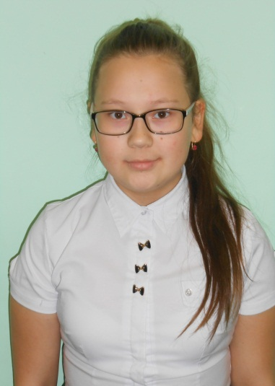
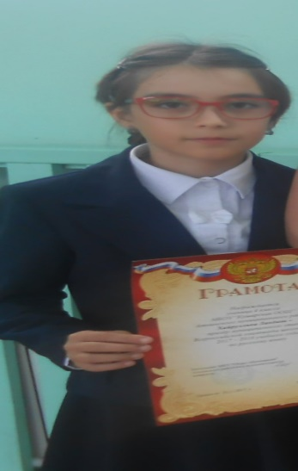
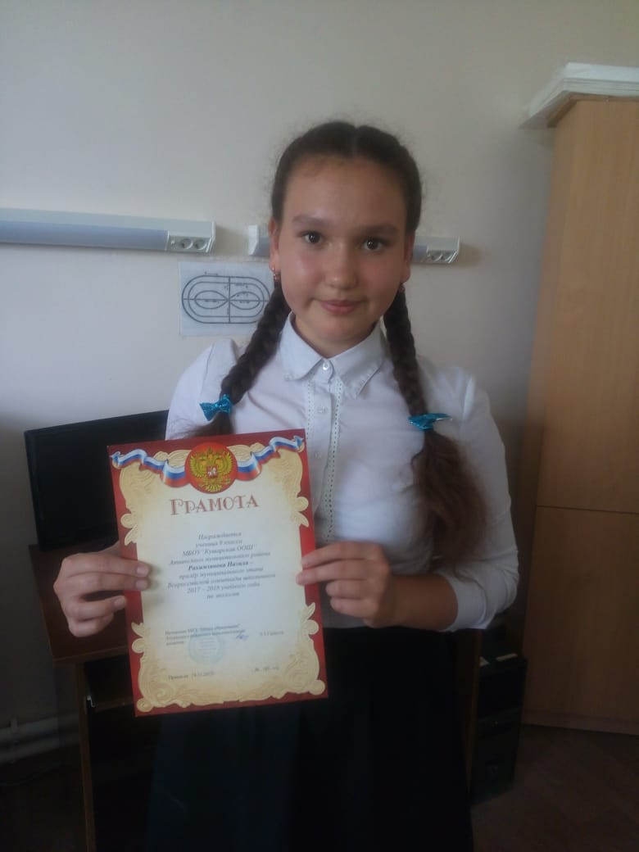
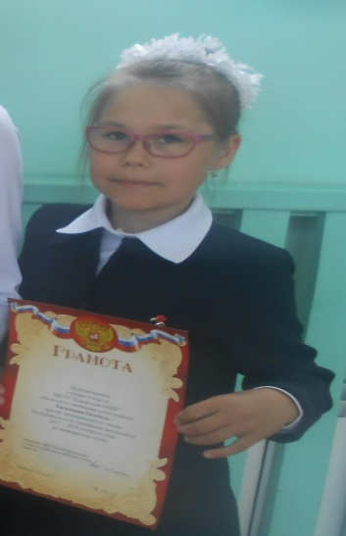
Олимпиадалар, төрле бәйгеләр җиңүчеләре
Әскәрова Динә
география, җәмгыять белеме буенча Бөтенроссия укучылар олимпиадасының муниципаль этабында призёр.
Җитәкчеләре: Загидуллина З.Д., Сәфәрова З.Г.
Сәмигуллина Гөлназ, тарих фәне буенча Бөтенроссия укучылар олимпиадасының муниципаль этабында призер.
Җитәкчесе Сәфәрова З.Г.
Хәйруллина Ландыш
рус теле буенча республика олимпиадасының муниципаль этабында призер
Җитәкчесе Сәмигуллина Р.Х.
Рәхимҗанова Нәзилә
экология фәне буенча Бөтенроссия укучылар олимпиадасының муниципаль этабында призер.
Җитәкчесе Загидуллина З.Д.
Хисамиева Сөмбел
татар теле буенча Республика укучылар олимпиадасының муниципаль этабында призер.
Җитәкчесе Сәмигуллина Р.Х.

Slide 12
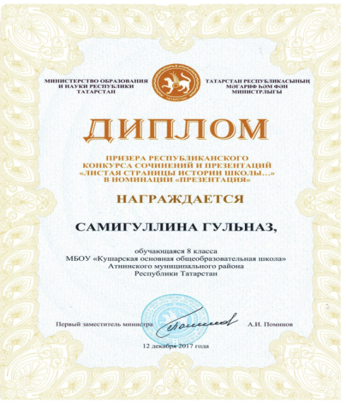
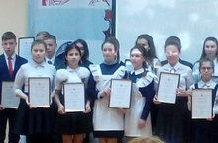
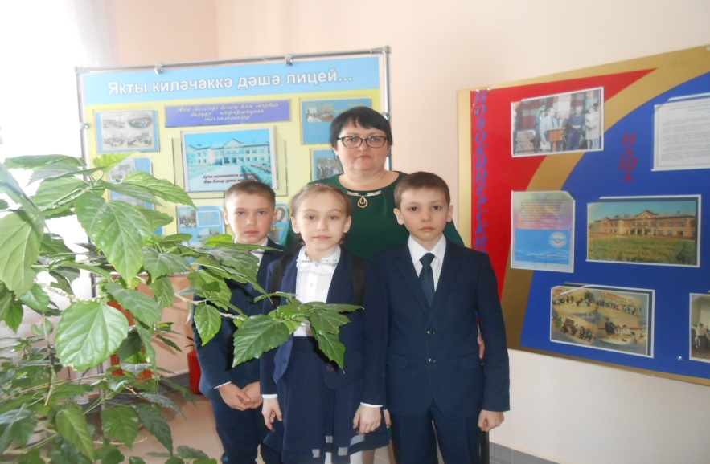
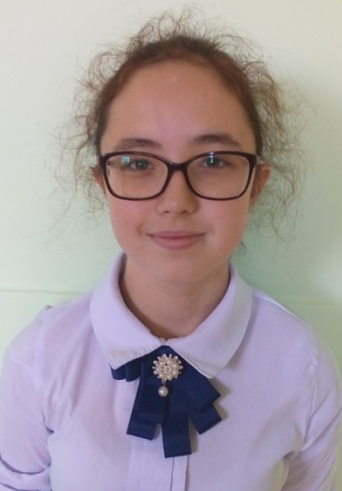
8 сыйныф укучысы Сәмигуллина Гөлназ, республикакүләм «Листая страницы истории школы…» презентацияләр конкурсында катнашып диплом белән бүләк-ләнде. Җитәкчесе Сафарова З.Г.
3 нче сыйныф укучылары РСФСРның атказанган укытучысы, Бөек Ватан сугышы ветераны Рәгыйб Усман улы Халитов исемендәге “Шушы яктан-шушы туфрактан без” дип исемләнгән фәнни-гамәли конференциядә катнашып, 2 нче дәрәҗәдәге дипломга лаек булдылар.Җитәкчеләре Сибагатова Э.Г.
6 нчы сыйныф укучысы Хашимова Рузилә “Живая классика” Бөтен-россия конкурсының
муниципаль эта-бында жиңү яулады һәм региональ этапта уңышлы чыгыш ясады.

Slide 13
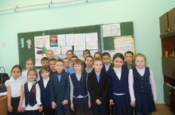

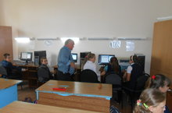
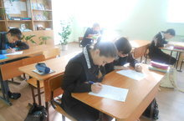
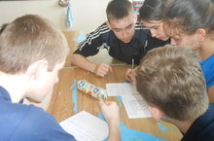
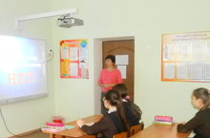
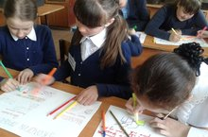
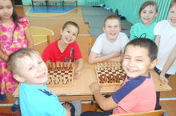
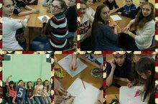
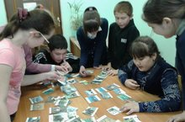
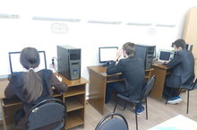
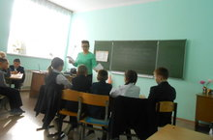
Дәрестән тыш эшчәнлек
Белем һәм тәрбия бирүнең сыйфатын
арттыруда
фән атналыкларының
түгәрәкләр эшчәнлегенең
сәләтле укучылар белән эшнең
роле зур.

Slide 14

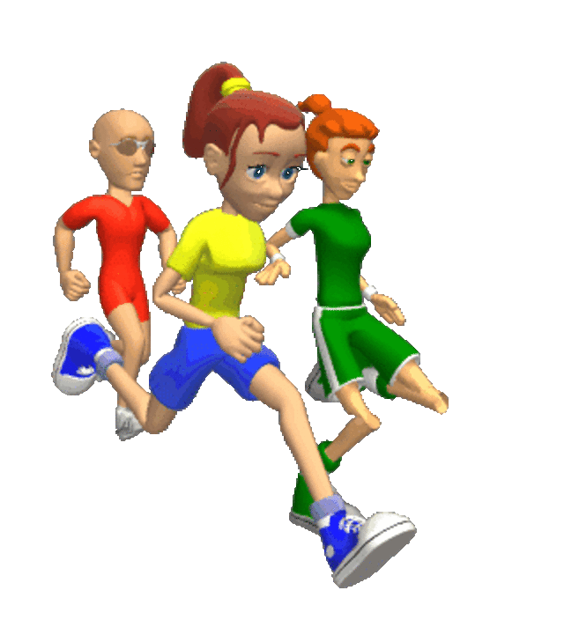



юнәлешләр
Тәрбия – күпкырлы хезмәт
Иминлек
Сәламәтлек
Хезмәт тәрбиясе
Экологик тәрбия
Әхлакый тәрбия

Slide 15
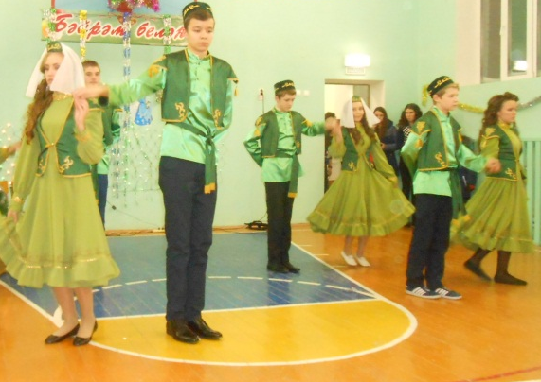
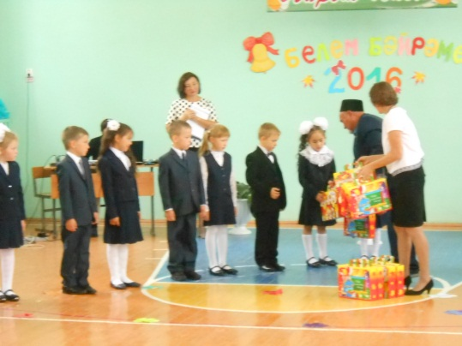
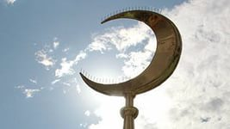
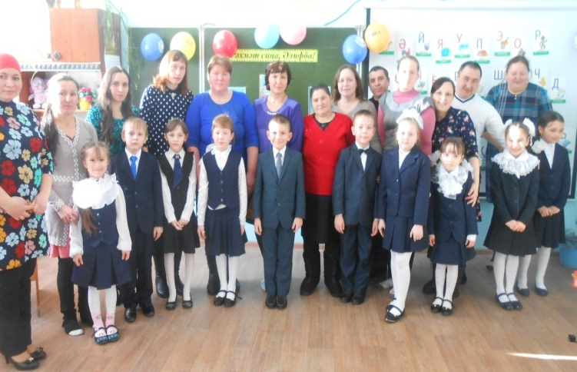
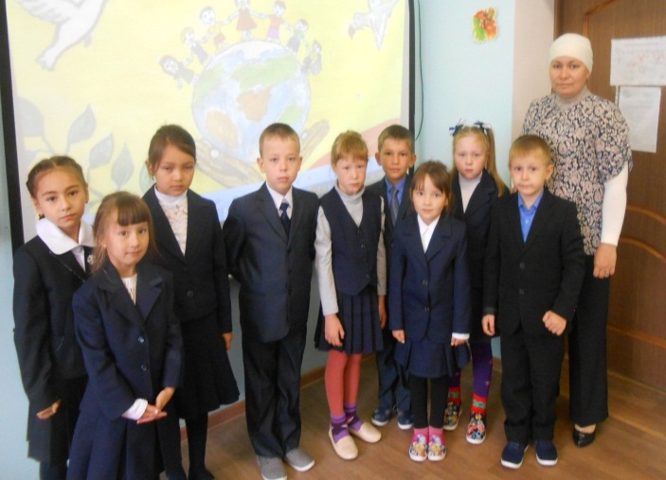
«Әхлакый тәрбия » юнәлеше
“Әхлак тәрбиясе- тәрбия эше системасының үзәге ”
Дини тәрбия
Милли биюләребез
Тәрбиянең башы гаиләдән башлана
Мәктәбебездә “Әхлак”
түгәрәге эшли

Slide 16
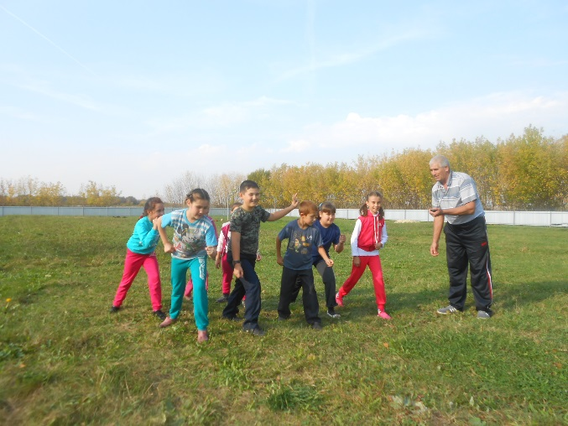
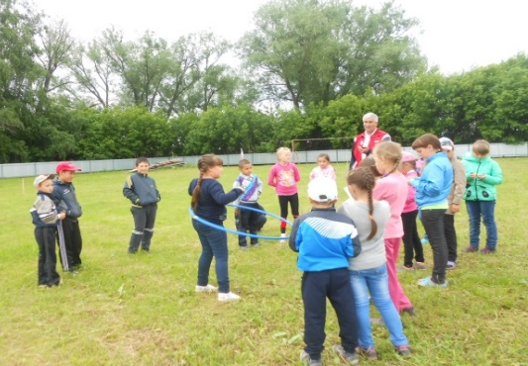
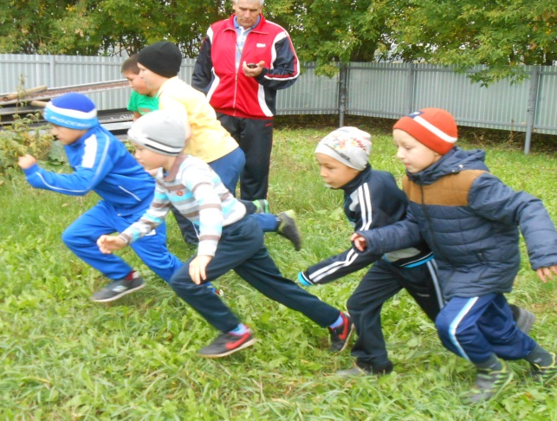
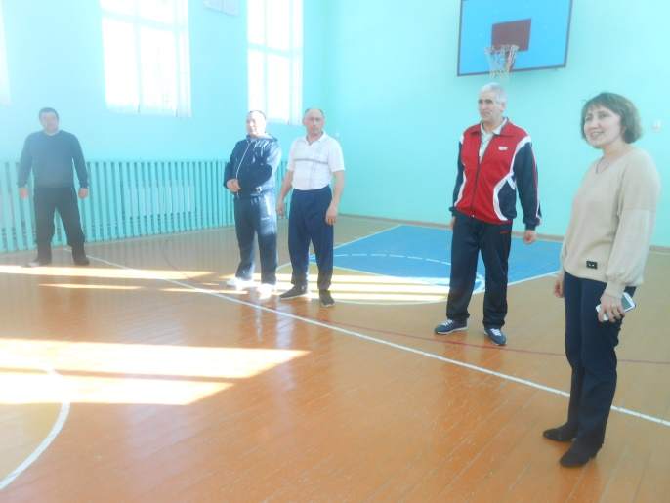


«Сәламәтлек экологиясе » юнәлеше
“Сәламәт тәндә -
сәламәт акыл”
Физкультура дәресендә
Саф һавада
Көзге кросс
Ягез әле, әтиләр
Милли бәйрәм “Сабантуй”
Иртәнге гимнастика

Slide 17





«Хезмәт тәрбиясе » юнәлеше
“Агачны яфрак бизәсә, кешене хезмәт бизи ”
“Уңыш бәйрәме”
Мәктәп яны тәҗрибә участогында
Әфганчы З.Хәйруллин каберен чистару
“Канатлы дусларыбыз”ны каршылап
Өмәдә

Slide 18



Балаларның иминлеге – иң беренче урында
Хокук саклау органнары белән
тыгыз элемтәдә
Тормыш иминлеге дәресендә
Авылыбыз фельдшеры Камаева Сәрия белән очрашу

Slide 19




Табигать – тиңсез хәзинә, кадерен белик кенә.
Походта
“Кош оясы” акциясе
«Чиста су» акциясе
Табигатьнең чисталыгы үзебездән тора

Slide 20






Мәктәп тормышы бәйрәмнәре белән күңелле
“Әлифба бәйрәме”
“Әнием алтыным” кичәсе
“Укытучы - бөек исем”
“Өлкәннәрне котлыйбыз”
“Тукай безнең күңелләрдә”
Яңа ел тамашасы

Slide 21




Өлкәннәр – безнең көтелгән кунакларыбыз
Җиңү көне безнең йөрәкләрдә
Очрашулар
Ата-аналар белән һәрвакыт элемтәдә
Психолог Фазылҗанова Л. безгә гел ярдәм итәргә әзер

Slide 22






“Ашыт”заказнигы хезмәткәрләре белән
“Үлгәннәрнең каберен бел,
Исәннәрнең кадерен бел”
“Дуслык дәресе”
Мәктәптә үткәрелгән акцияләр
“Ветеран педагогларны хөрмәт ит”
Шәфкатьлелек акциясе
“Изге эшләр атналыгы”
Татлы ярминкә

Slide 23





“Мөстәкыйль балалар” проекты кысаларында
оештырылган “Маячок” отрядының эш нәтиҗәләре
«Мәрхәмәтле
сүзләр” көне
“Георгий
лентасы” акциясе
“Сәламәт бул!”
акциясе
Безең тату сыйныф

Slide 24






“Мин- булачак ветеринария табибы” иҗади бәйгесендә 3 урын
4 укучы Россиянең ГТО значогы белән бүләкләнде
З.Хәйруллин призына үткәрелгән көрәштә Күшәр мәктәбе командасы 4 урында
Ирешелгән уңышлар
Татарча көрәш буенча районда Фомин Р – 1 урын
Садертдинов И. – 3 урын
Район күләмендә үткәрелгән экологик конференциядә,
Зарипова С. – 3 урын
“Зариница -2018” уенында, эстафета буенча 1 урын

